Slide 1
Молярный объем газов
ГБОУ СОШ № 1352 с углубленным изучением английского языка г. Москвы
8 класс, урок 15
Политова Светлана Викторовна,
учитель химии высшей квалификационной категории

Slide 2
Атомная единица массы
m_{ед} | = | масса атома С₁₂ | ≈ | 1,66⋅10⁻²⁷кг
 |  | 12

Slide 3
Относительная молекулярная (атомная) масса
Mr равна сумме относительных атомных масс, из которых состоит молекула вещества, с учетом числа атомов каждого элемента.
Mr(Fe₂(SO₄)₃ | = | 2⋅ | Ar(Fe) | + | 3⋅ | Ar(S) | + | 12⋅ | Ar(O)
проверка

Slide 4
Количество вещества
Моль-количество вещества, в котором содержится столько же молекул (атомов), сколько содержится в 0,012 кг углерода.
Моль любого вещества содержит одно и тоже число молекул-число Авогадро.
N_{A} | = | 0,012кг/моль | ₌ | 6,023⋅10²³моль⁻¹
 |  | 1,66⋅10-27⋅12

Slide 5
Молярная масса вещества
M численно равна относительной молекулярной массе Mr.
натрий | Ar(Na)=23 | M(Na)=23
кислород | Mr(O₂)=32 | M(O₂)=32
NaCl | Mr(NaCl)=58,5 | M(NaCl)=58,5

Slide 6
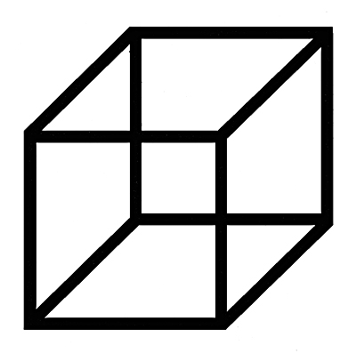
Закон Авогадро
В равных объемах различных газов при одинаковых условиях (температуре и давлении) содержится одинаковое число молекул.
22,4 л
1 моль

Slide 7
Нормальные условия
давление | 760 мм рт.ст | 101300Па
температура | 0°С | 273К
V_{n}=22,4 л/моль

Slide 8
Количество газообразного вещества
n | = | V
 |  | Vn
n- | Количество вещества
V- | Объем газа
Vn- | Молярный объем газа (22,4л/моль)

Slide 9
Задача 1
Какой объем при нормальных условиях будет иметь порция углекислого газа массой 8,8 г?

Slide 10
Дано: m (в-ва)=8,8 г | Решение:
Найти: V(угл.газа)=? | Значит: 1) М(угл.газ)=44 г/моль n= 8,8 г: 44 г/моль=0,2 моль V(угл.газ)=V_{n}⋅n V(угл.газ)=22,4 л/моль⋅0,2 моль=4,48 л
Ответ:4,48 л
n= | m_{в} | ; | n= | V
 | М_{в} |  |  | V_{n}

Slide 11
Задача 2
Какую массу будет иметь порция хлора
6, 72 л (н.у)?

Slide 12
Задача 3
Вычислите плотность озона (O₃) по азоту (N₂) и по воздуху.
Mr(возд.)=29

